Slide 1
機械学習を用いたタンパク質 クリプトサイトの予測法の開発
大規模知識発見分野
熊田 匡仁
Notes:
「機械学習を用いたタンパク質クリプトサイトの予測法の開発 」という題で大規模知識発見分野の熊田匡仁が発表させていただきます。

Slide 2
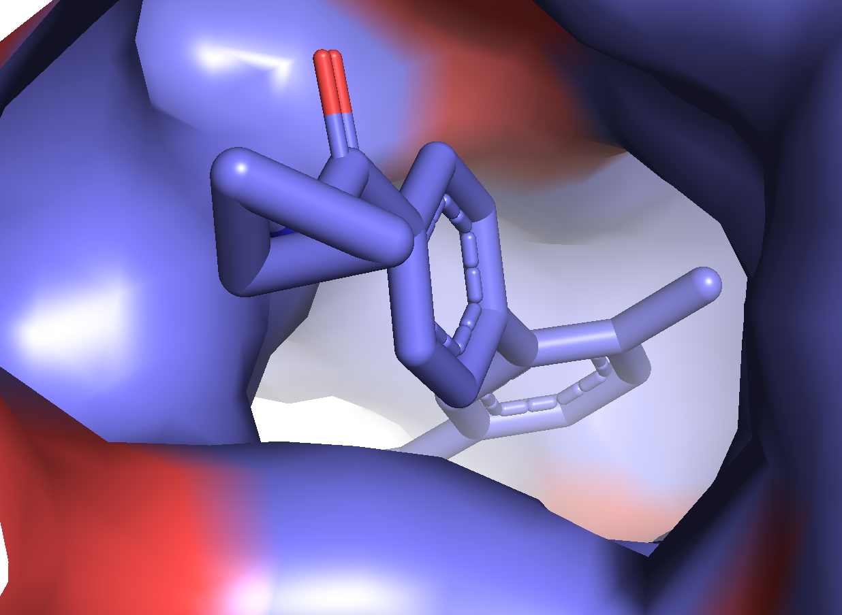
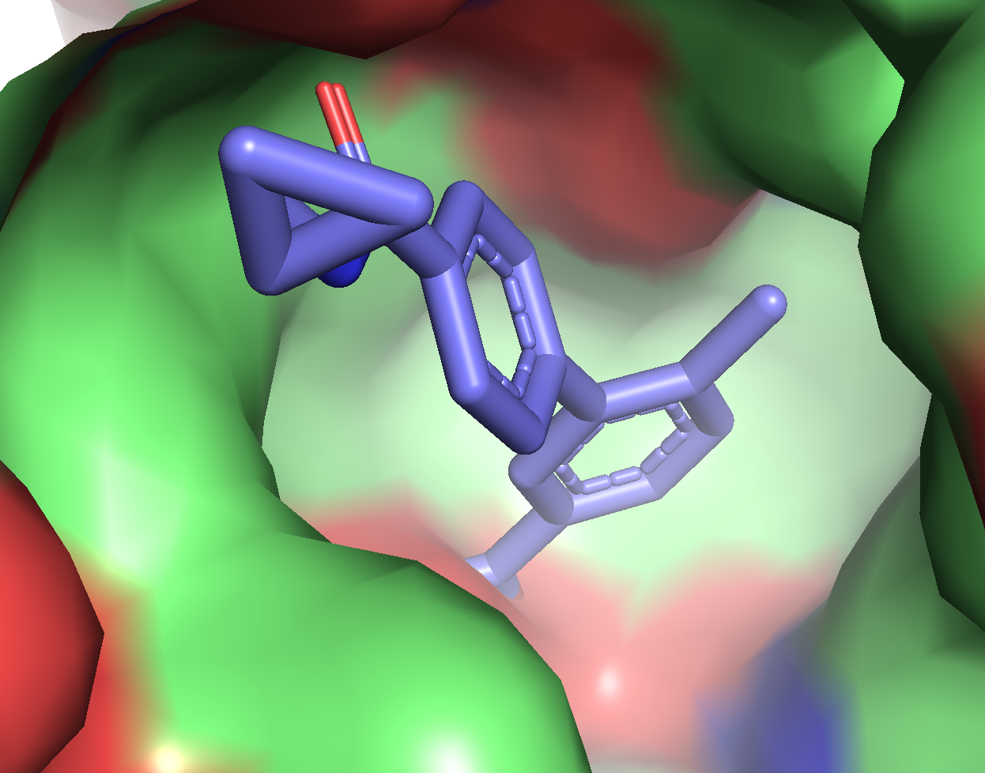
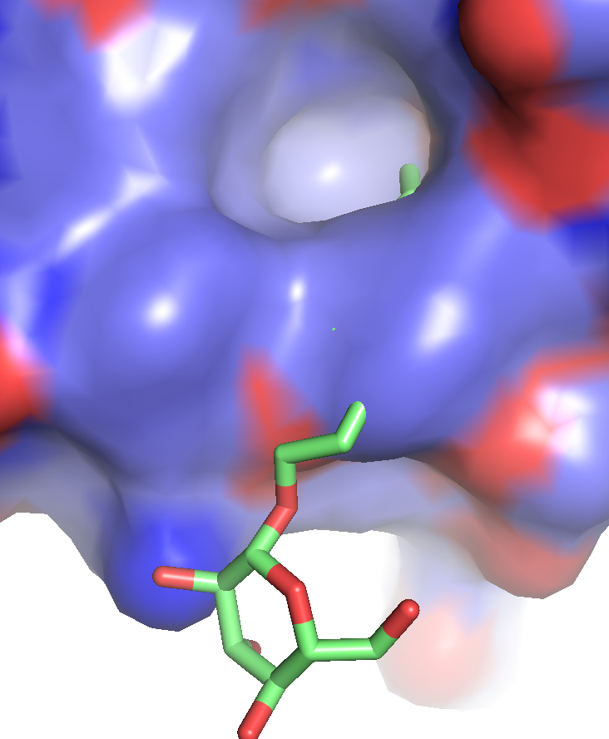
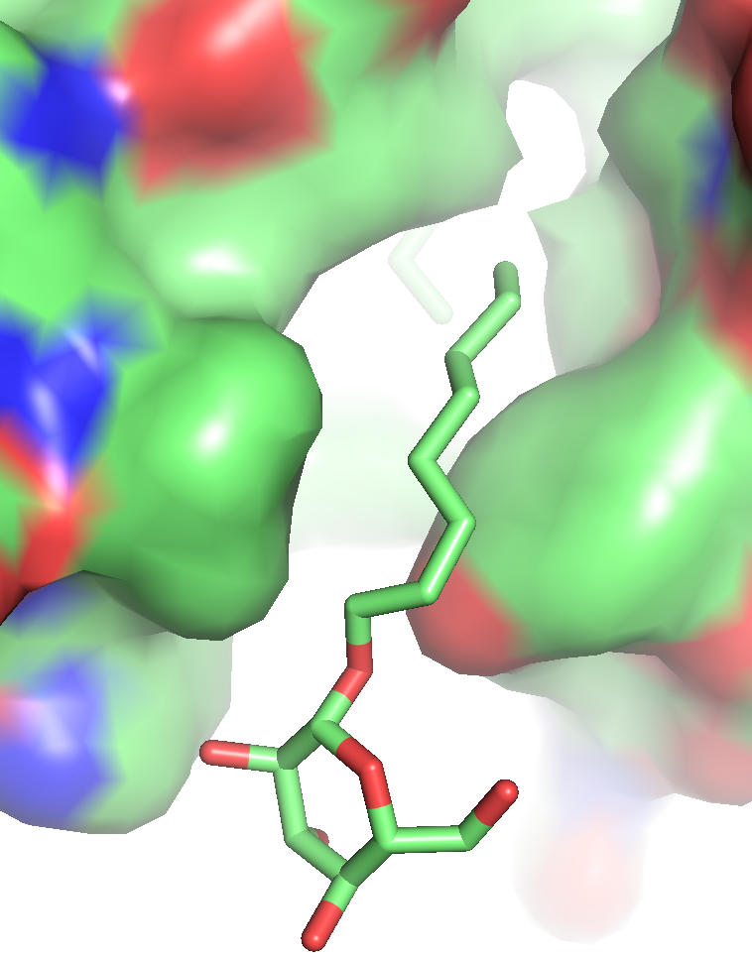
背景
医薬品設計の基本原理である「鍵と鍵穴理論」は、タンパク質のポケット（鍵穴）の構造情報に基づいて医薬品分子（鍵）を設計する創薬研究で合理的な戦略の一つであり、鍵穴を同定することは創薬標的タンパク質の探索の最初の重要課題とされている。
近年、一般的な鍵穴構造と異なり、通常（アポ構造）は閉じているが薬剤が結合したとき（ホロ構造）に形成される隠れたリガンド（薬剤）結合部位であるクリプトサイトが存在することが知られ、新たな創薬標的としての応用が期待されている。
一般的な鍵穴構造例
PDB: 2NPQ
PDB: 2ZB1
アポ構造
ホロ構造
クリプトサイト構造例
PDB: 2ZB1
PDB: 2NPQ
アポ構造
ホロ構造
Notes:
近年タンパク質には、「クリプトサイト」と 呼ばれる、通常(アポ構造)は閉じているが薬剤が 結合したとき(ホロ構造)に形成される隠れたリガ ンド(薬剤)結合部位が存在することが知られており、新たな創薬標的としての応用が期待されている。
しかし、これまで発見されているクリプトサイトの多くは、構造生物学解析によって決定されたリガンドと標的タンパク質のホロ構造とアポ構造の比較によって、偶然確認されるものが多い。
クリプトサイトを有するタンパク質をアポ構造から予測することができれば、新規標的タ ンパク質発見が可能になり、新たな創薬研究の展開が期待される。
現在、クリプトサイトを 誘導する特徴的なフラグメント分子を共溶媒した実験や、分子動力学シミュレーションなどにより、クリプトサイトを予測する手法の開発への取り組みがなされているが、フラグメ ント分子の汎用性や、大規模なシミュレーション時間を要するなど課題が多い。

Slide 3
背景
これまで発見されているクリプトサイトの多くは、構造生物学解析によって決定されたリガンドと標的タンパク質のホロ構造とアポ構造の比較によって、偶然確認されるのが現状である。アポ構造情報からクリプトサイトタンパク質の予測が望まれている。
現在、クリプトサイトを誘導する特徴的なフラグメント分子を共溶媒した実験や分子動力学シミュレーション等により、クリプトサイトを予測する手法の開発への取り組みがなされているが、フラグメント分子の汎用性や大規模なシミュレーション時間を要するなど課題が多い。
Notes:
近年タンパク質には、「クリプトサイト」と 呼ばれる、通常(アポ構造)は閉じているが薬剤が 結合したとき(ホロ構造)に形成される隠れたリガ ンド(薬剤)結合部位が存在することが知られており、新たな創薬標的としての応用が期待されている。
しかし、これまで発見されているクリプトサイトの多くは、構造生物学解析によって決定されたリガンドと標的タンパク質のホロ構造とアポ構造の比較によって、偶然確認されるものが多い。
クリプトサイトを有するタンパク質をアポ構造から予測することができれば、新規標的タ ンパク質発見が可能になり、新たな創薬研究の展開が期待される。
現在、クリプトサイトを 誘導する特徴的なフラグメント分子を共溶媒した実験や、分子動力学シミュレーションなどにより、クリプトサイトを予測する手法の開発への取り組みがなされているが、フラグメ ント分子の汎用性や、大規模なシミュレーション時間を要するなど課題が多い。

Slide 4
研究目的
アポ構造のタンパク質構造を入力として、クリプトサイトの有無を分類する機械学習モデルを作成する。
⇒ 新たな創薬標的タンパク質同定システムとして創薬支援に活用
生成した機械学習モデルからクリプトサイト の因子評価を試みる。
⇒ クリプトサイト形成メカニズムと新しい鍵と鍵穴理論への理解
Notes:
本研究ではアポ構造のタンパク質構造を入力として、クリプトサイトの有無を分類する 機械学習モデルすることを目的とする。
また生成した機械学習モデルからクリプトサイト の因子評価を試みる。

Slide 5
構築パイプライン
先行研究論文より、クリプトサイトを持つタンパク質のアポ構造のデータセットを構築。
データセットに対し、タンパク質表面上のポケット部位をFpocketにより検出し、特徴量を計算。
Fpocketで検出されたポケット部位に対し、ホロ構造との重ね合わせの目視より、クリプトサイトになり得る凹み（正例）とその他の凹み（負例）にラベリングする。
1～3で構築したデータセットを学習データとし、決定木に基づくモデルを用いてクプトサイトの有無を分類するモデルを作成。
機械学習モデルの分類に関して、特徴量について因子分析を行う。
クリプトサイトタンパク質
アポ構造
ホロ構造
Fpocketによる
ポケット探索
ポケットの分類による学習データの作成
機械学習モデルの
構築と評価
因子分析
Notes:
1. クリプトサイトを持つ構造的に定義されたアポのデータセットを先行研究論文に従って構築する.
2. タンパク質表面上のポケット検出ソフトウェア Fpocket[4]を用いて構築したデータセットに対し、特徴量を作成する.
3. Fpocket では, 各タンパク質についてクリプトサイトになり得る凹みとその他の凹みを共に検出するため, ホロ構造を重ね合わせ, PyMOLによる目視でクリプトサイトになりうる凹みかどうかを確認しラベリングした.
4. 3.までで構築したデータセットを学習データとし, 決定木ベースのモデルを用いてクリプトサイトの有無を分類するモデルを作成する.
5. 機械学習モデルの分類に関して, 特徴量の各要素からどの要素が寄与しているかを分析.

Slide 6
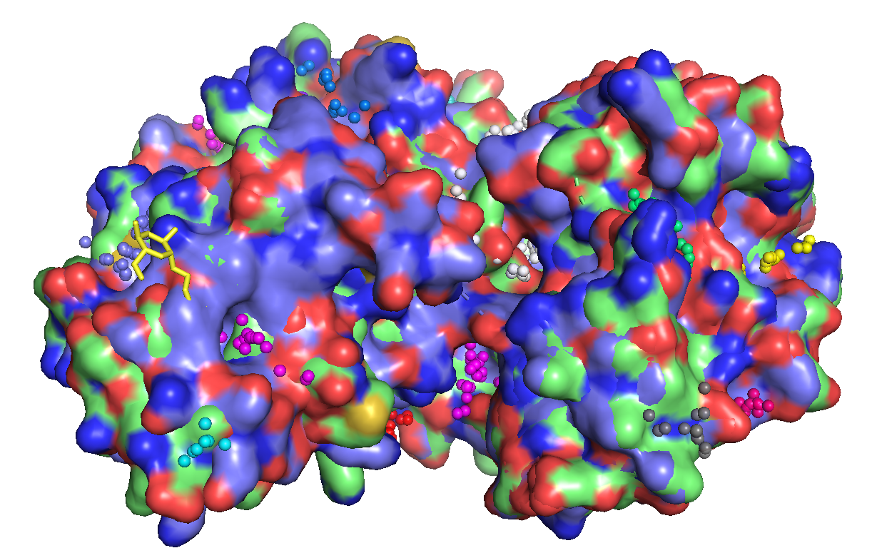
Fpocketについて
Fpocket：タンパク質表面の幾何学的特徴からポケットを検出するオープンソースソフトウェア。
算出される物理化学的特徴量(18種類)
Score,Druggability Score,
Number of Alpha Spheres,
Total SASA,
Polar SASA,
Apolar SASA,
Volume,
Mean local hydrophobic density,
Mean alpha sphere radius,
Mean alp. sph. solvent access,
Apolar alpha sphere proportion,
Hydrophobicity score,
Volume score,
Polarity score,
Charge score,
Proportion of polar atoms,
Alpha sphere density,
Cent. of mass - Alpha Sphere max dist,
Flexibility
アポ構造：2ZB1Aについて
Fpocketで解析した結果

Slide 7
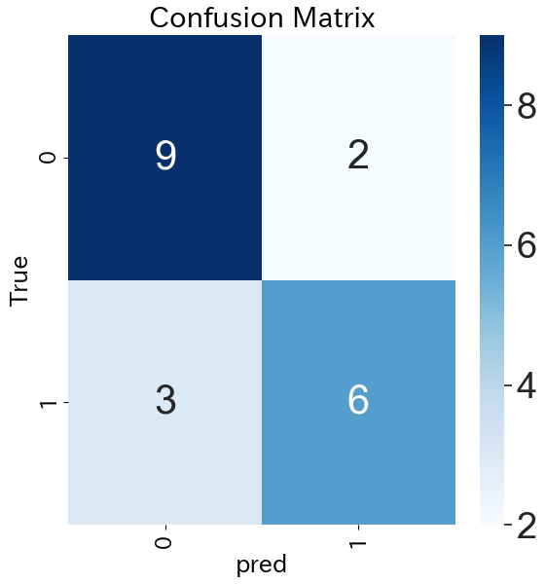
機械学習モデルについて
機械学習モデルはXGBoost, LightGBMを用いた。
学習データ：174
テストデータ：20
k分割検証法：k=4
結果：
テストデータについて
F1_score: 70.6% の精度を達成.
1: クリプトサイト（正例）
0: 表面の凹み（負例）

Slide 8
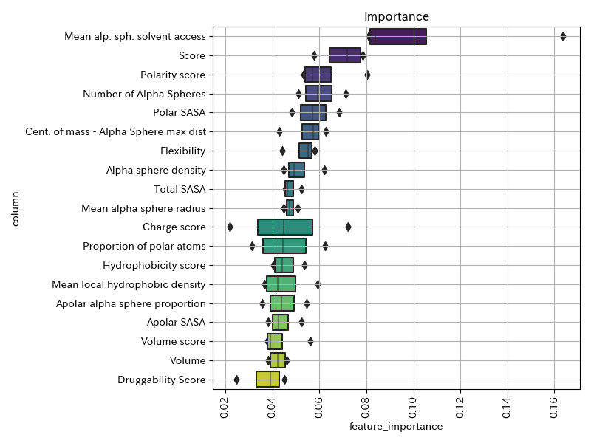
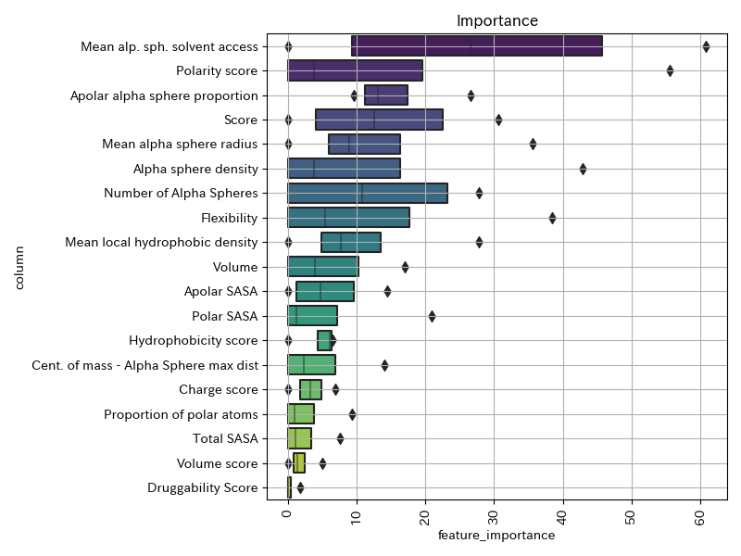
機械学習モデルの重要特徴量可視化
XGBoostの重要特徴量
LightGBMの重要特徴量
各モデルが学習において重要と判断した特徴量を可視化。
重要度の高い順に特徴量をソートして表示。
Notes:
各モデルが学習において重要と判断した特徴量を可視化した。重要度の高い順に特徴量をソートしている。

Slide 9
XGBoostとLightGBMの重要特徴量 可視化
XGBoostの重要特徴量
LightGBMの重要特徴量
Mean alp. sph. Solvent access, Polarity score, Scoreが両モデルともに
重要と判断した上位の特徴量。
Notes:
各モデルが学習において重要と判断した特徴量を可視化した。その結果、各モデル共に
Mean alp. sph. Solvent access, Polarity score, Score が重要特徴量の上位であることがわかった。

Slide 10
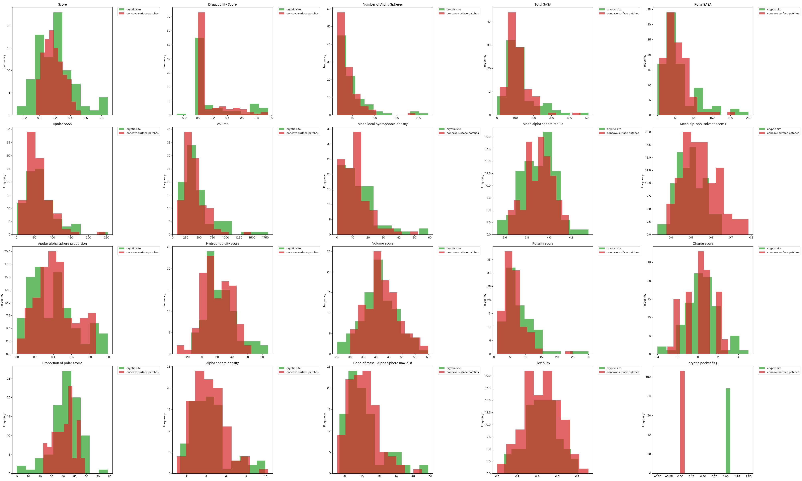
特徴量の因子分析
Fpocketの各特徴量について、クリプトサイトの有無でヒストグラムを作成
クリプトサイト
表面の凹み
Notes:
次に, Fpocketから得られる各特徴量について, クリプトサイトの有無でヒストグラムを作成した.

Slide 11
特徴量の因子分析
Fpocketの各特徴量について、クリプトサイトの有無でヒストグラムを作成
Score Mean alp. sph. Solvent access Polarity score
クリプトサイト
表面の凹み
機械学習モデルがクリプトサイトの有無の分類において重要と判断した
特徴量は、ヒストグラム比較しても傾向に違いがあることが確認された。
Notes:
機械学習モデルがクリプトサイトの有無の分類において重要と判断した特徴量は, ヒストグラム比較しても傾向に違いがあることがわかった.

Slide 12
まとめ
アポ構造のタンパク質構造を入力として、クリプトサイトの有無を分類する機械学習モデルを作成。予測精度（ F1_score:）は、70.6% であった。
作成した機械学習モデルはFpocketの特徴量の内, Mean alp. sph. Solvent access, Polarity score, Score を重要因子と見做した。
機械学習モデルがクリプトサイトの有無の分類において重要と判断した特徴量は、ヒストグラム比較しても傾向に違いがあることがわかった。

Slide 13
展望
アポ構造とホロ構造のデータセットが現在194と少ないため、さらなる文献調査等により、データを増やし、作成モデルの精度向上を目指す。
Fpocket以外のポケット検出ソフトウェア（P2Rank等）も活用し、特徴量データを拡張するとともに、学習モデルの高精度化および 因子分析を再考する。
因子分析から新たなクリプトサイトスコアの開発を試みる。

Slide 14
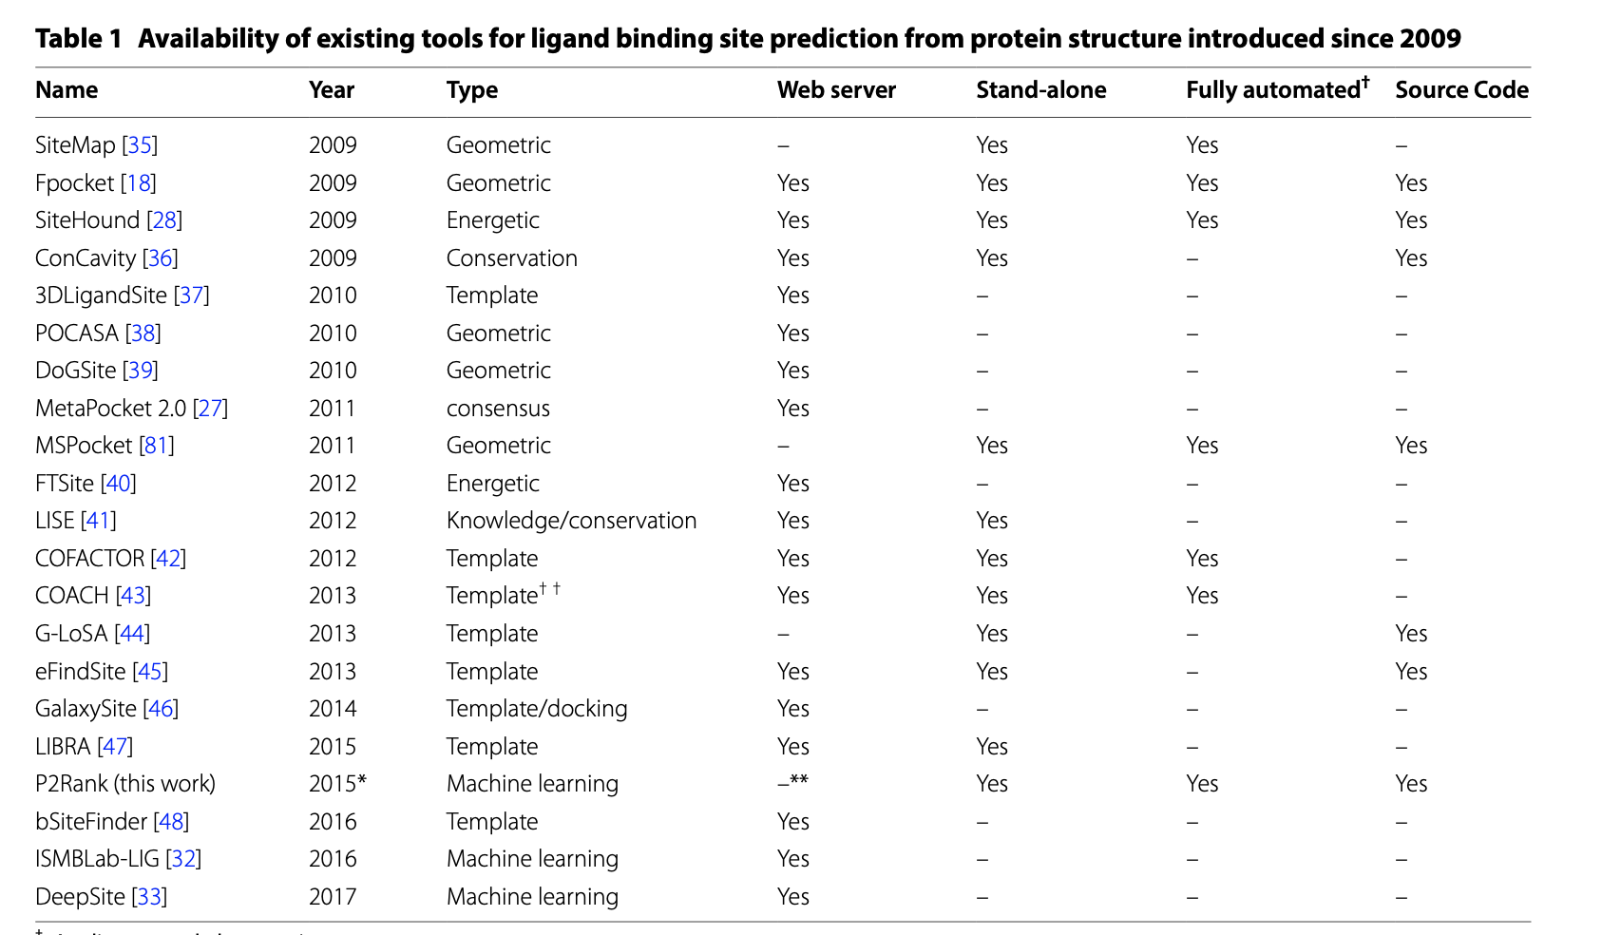
Appendix
2009年以降に導入されたタンパク質構造からリガンド結合部位を予測する
既存ツールについて
Krivák and Hoksza J Cheminform (2018) 10:39 https://doi.org/10.1186/s13321-018-0285-8

Slide 15
以下、修正前のドラフト

Slide 16
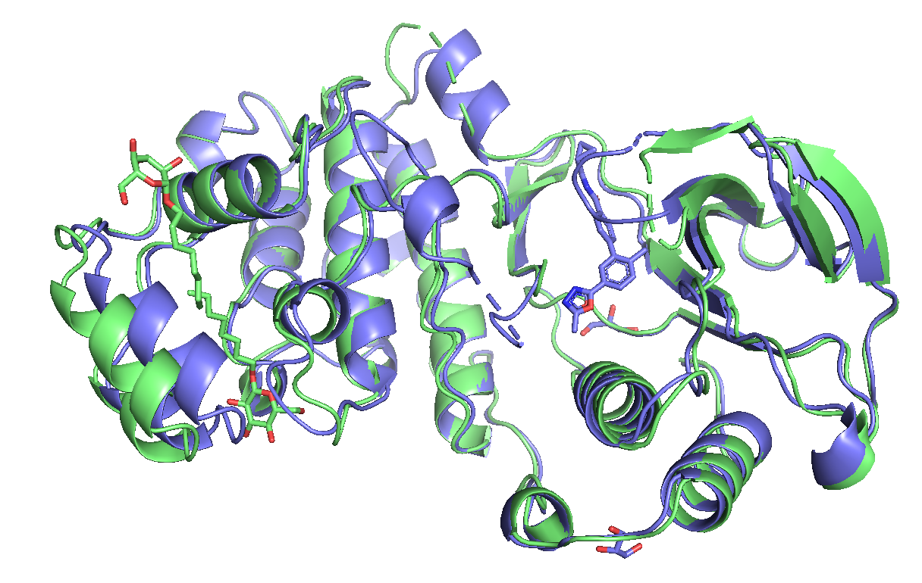
背景
近年クリプトサイトと呼ばれる, 通常(アポ構造)は閉じているが薬剤が結合したとき(ホロ構造)に形成される隠れたリガ ンド(薬剤)結合部位が存在することが知られ, 新たな創薬標的としての応用が期待されている.
これまで発見されているクリプトサイトの多くは、構造生物学解析によって決定されたリガンドと標的タンパク質のホロ構造とアポ構造の比較によって、偶然確認されるものが多い.
アポ構造
ホロ構造
ポケットが閉じている
ポケットが開く
クリプトサイトの例
(アポ構造：2ZB1A, ホロ構造：2NPQA)
Notes:
近年タンパク質には、「クリプトサイト」と 呼ばれる、通常(アポ構造)は閉じているが薬剤が 結合したとき(ホロ構造)に形成される隠れたリガ ンド(薬剤)結合部位が存在することが知られており、新たな創薬標的としての応用が期待されている。
しかし、これまで発見されているクリプトサイトの多くは、構造生物学解析によって決定されたリガンドと標的タンパク質のホロ構造とアポ構造の比較によって、偶然確認されるものが多い。
クリプトサイトを有するタンパク質をアポ構造から予測することができれば、新規標的タ ンパク質発見が可能になり、新たな創薬研究の展開が期待される。
現在、クリプトサイトを 誘導する特徴的なフラグメント分子を共溶媒した実験や、分子動力学シミュレーションなどにより、クリプトサイトを予測する手法の開発への取り組みがなされているが、フラグメ ント分子の汎用性や、大規模なシミュレーション時間を要するなど課題が多い。

Slide 17
背景
クリプトサイトを有するタンパク質をアポ構造から予測することができれば, 新規標的タ ンパク質発見が可能になり, 新たな創薬研究の展開が期待される。
現在, クリプトサイトを誘導する特徴的なフラグメント分子を共溶媒した実験や分子動力学シミュレーションなどにより, クリプトサイトを予測する手法の開発への取り組みがなされているが, フラグメ ント分子の汎用性や大規模なシミュレーション時間を要するなど課題が多い.
アポ構造
ホロ構造
ポケットが閉じている
ポケットが開く
クリプトサイトの例
(アポ構造：2ZB1A, ホロ構造：2NPQA)
Notes:
近年タンパク質には、「クリプトサイト」と 呼ばれる、通常(アポ構造)は閉じているが薬剤が 結合したとき(ホロ構造)に形成される隠れたリガ ンド(薬剤)結合部位が存在することが知られており、新たな創薬標的としての応用が期待されている。
しかし、これまで発見されているクリプトサイトの多くは、構造生物学解析によって決定されたリガンドと標的タンパク質のホロ構造とアポ構造の比較によって、偶然確認されるものが多い。
クリプトサイトを有するタンパク質をアポ構造から予測することができれば、新規標的タ ンパク質発見が可能になり、新たな創薬研究の展開が期待される。
現在、クリプトサイトを 誘導する特徴的なフラグメント分子を共溶媒した実験や、分子動力学シミュレーションなどにより、クリプトサイトを予測する手法の開発への取り組みがなされているが、フラグメ ント分子の汎用性や、大規模なシミュレーション時間を要するなど課題が多い。

Slide 18
研究目的
アポ構造のタンパク質構造を入力として, クリプトサイトの有無を分類する機械学習モデルを作成する。
生成した機械学習モデルからクリプトサイト の因子評価を試みる.
Notes:
本研究ではアポ構造のタンパク質構造を入力として、クリプトサイトの有無を分類する 機械学習モデルすることを目的とする。
また生成した機械学習モデルからクリプトサイト の因子評価を試みる。

Slide 19
構築パイプライン
アポ構造データ
セット作成
Fpocketを用いて
特徴量作成
クリプトサイトの
有無を分類
機械学習
1. クリプトサイトを持つアポのデータセットを先行研究論文に従い構築.
2. タンパク質表面上のポケット検出ソフトウェアFpocketを用い1. のデータセッ
トに対し特徴量を作成.
3. Fpocketでは, 各タンパク質についてクリプトサイトになり得る凹みとその他の
凹みを共に検出するため, ホロ構造を重合せ, クリプトサイトになりうる凹みか
を確認し, クリプトサイトの有無をラベリング.
4. 3. までで構築したデータセットを学習データとし, 決定木ベースのモデルを用
いてクプトサイトの有無を分類するモデルを作成.
5. 機械学習モデルの分類に関して, 特徴量について因子分析.
Notes:
1. クリプトサイトを持つ構造的に定義されたアポのデータセットを先行研究論文に従って構築する.
2. タンパク質表面上のポケット検出ソフトウェア Fpocket[4]を用いて構築したデータセットに対し、特徴量を作成する.
3. Fpocket では, 各タンパク質についてクリプトサイトになり得る凹みとその他の凹みを共に検出するため, ホロ構造を重ね合わせ, PyMOLによる目視でクリプトサイトになりうる凹みかどうかを確認しラベリングした.
4. 3.までで構築したデータセットを学習データとし, 決定木ベースのモデルを用いてクリプトサイトの有無を分類するモデルを作成する.
5. 機械学習モデルの分類に関して, 特徴量の各要素からどの要素が寄与しているかを分析.

Slide 20
Fpocketについて
Fpocket：タンパク質表面の幾何学的特徴からポケットを検出するオープンソースソフトウェア.
算出される物理化学的特徴量(18種類)
Score,Druggability Score,
Number of Alpha Spheres,
Total SASA,
Polar SASA,
Apolar SASA,
Volume,
Mean local hydrophobic density,
Mean alpha sphere radius,
Mean alp. sph. solvent access,
Apolar alpha sphere proportion,
Hydrophobicity score,
Volume score,
Polarity score,
Charge score,
Proportion of polar atoms,
Alpha sphere density,
Cent. of mass - Alpha Sphere max dist,
Flexibility
アポ構造：2ZB1Aについて
Fpocketで解析した結果

Slide 21
機械学習モデルについて
機械学習モデルはXGBoost , LightGBM
を用いた.
学習データ：174 , テストデータ：20
k分割検証法：k=4
テストデータについて,
F1_score: 70.6% の精度を達成.
1: クリプトサイト
0: 表面の凹み

Slide 22
機械学習モデルの 重要特徴量可視化
XGBoostの重要特徴量
LightGBMの重要特徴量
各モデルが学習において重要と判断した特徴量を可視化.
重要度の高い順に特徴量をソートして表示.
Notes:
各モデルが学習において重要と判断した特徴量を可視化した。重要度の高い順に特徴量をソートしている。

Slide 23
XGBoostとLightGBMの 重要特徴量可視化
XGBoostの重要特徴量
LightGBMの重要特徴量
Mean alp. sph. Solvent access, Polarity score, Scoreが両モデルともに重要と判断した上位の特徴量.
Notes:
各モデルが学習において重要と判断した特徴量を可視化した。その結果、各モデル共に
Mean alp. sph. Solvent access, Polarity score, Score が重要特徴量の上位であることがわかった。

Slide 24
特徴量の因子分析
Fpocketの各特徴量について, クリプトサイトの有無でヒストグラムを作成
Notes:
次に, Fpocketから得られる各特徴量について, クリプトサイトの有無でヒストグラムを作成した.

Slide 25
特徴量の因子分析
Fpocketの各特徴量について, クリプトサイトの有無でヒストグラムを作成
Score Mean alp. sph. Solvent access Polarity score
クリプトサイト
表面の凹み
機械学習モデルがクリプトサイトの有無の分類において重要と判断した特徴量は, ヒストグラム比較しても傾向に違いがあることがわかった.
Notes:
機械学習モデルがクリプトサイトの有無の分類において重要と判断した特徴量は, ヒストグラム比較しても傾向に違いがあることがわかった.

Slide 26
まとめ
アポ構造のタンパク質構造を入力として, クリプトサイトの有無を分類する機械学習モデルを作成.
作成した機械学習モデルはFpocketの特徴量の内, Mean alp. sph. Solvent access, Polarity score, Score を重要因子と見做した.
機械学習モデルがクリプトサイトの有無の分類において重要と判断した特徴量は, ヒストグラム比較しても傾向に違いがあることがわかった.

Slide 27
展望
Fpocketのソースコードを修正し, 独自の特徴量を作成する.
Fpocket以外のポケット検出ソフトウェア(P2Rankなど)などからも独自の特徴量を作成し, 因子分析を試みる.
アポ構造とホロ構造のデータセットが現在194と少ないため,データを増やし, 作成モデルの精度向上を目指す.

Slide 28
Appendix
2009年以降に導入されたタンパク質構造からリガンド結合部位を予測する
既存ツールについて
Krivák and Hoksza J Cheminform (2018) 10:39 https://doi.org/10.1186/s13321-018-0285-8

